Slide 1

Fundamentos Algorítmicos 2
Técnico Laboral en Análisis y Programación de Computadores

Slide 2
Dato
Un dato es una representación simbólica (numérica, alfabética, algorítmica, espacial, etc.) de un atributo o variable cuantitativa o cualitativa. Los datos describen hechos empíricos, sucesos y entidades. Es un valor o referente que recibe el computador por diferentes medios, los datos representan la información que el programador manipula en la construcción de una solución o en el desarrollo de un algoritmo.

Slide 3
Dato
Los datos se pueden clasificar en base a diferentes criterios. Uno de los más significativos es aquel que dice que todos los datos que utilizan los programas son simples o compuestos. Un dato simple es indivisible (atómico), es decir, no se puede descomponer.
Ejemplo 1: Un año es un dato simple.
Año...: 2006
Un año se expresa con un número entero, el cual no se puede descomponer. Sin embargo, un dato compuesto está formado por otros datos.
Ejemplo 2: Una fecha es un dato compuesto por tres datos simples (día, mes, año).
Fecha:
Día...: 30
Mes...: 11
Año...: 2006

Slide 4
Tipos de datos
Entero
Real
Lógico
Carácter
Cadena
De ellos, tan solo el tipo cadena es compuesto. Los demás son los tipos de datos simples considerados estándares. Esto quiere decir que la mayoría de los lenguajes de programación permiten trabajar con ellos.

Slide 5
Dato de tipo entero
Un dato de tipo entero es aquel que puede tomar por valor un número perteneciente al conjunto de los números enteros (Z), el cual está formado por los números naturales, su opuestos (números negativos) y el cero.
Ejemplo: La edad de una persona y el año en que nació, son dos datos de tipo entero:
Edad...: 29
Año....: 1976

Slide 6
Dato de tipo real
Un dato de tipo real es aquel que puede tomar por valor un número perteneciente al conjunto de los números reales (R)
Ejemplo: El peso de una persona (en kilogramos) y su altura (en centímetros), son datos que pueden considerarse de tipo real.
Peso.....: 75,3
Altura...: 172,7

Slide 7
Dato de tipo lógico
puede tomar por valor sólo uno de los dos siguientes: { verdadero, falso }
Los valores "verdadero" y "falso" son contrapuestos, de manera que, un dato de tipo lógico siempre está asociado a que algo se cumpla o no se cumpla.
Ejemplo: El estado de una barrera de paso de trenes es un dato que puede considerarse de tipo lógico, por ejemplo, asociando "verdadero" a que esté subida y "falso" a que esté bajada.
Estado barrera: falso (indica que la barrera está bajada)

Slide 8
Variable
Espacio en el sistema de almacenaje (memoria principal de un ordenador) y un nombre simbólico (un identificador) que está asociado a dicho espacio. Ese espacio contiene una cantidad o información conocida o desconocida, es decir un valor

Slide 9
Acumulador y contador
Contador: variable en la memoria que se incrementará en una unidad cada vez que se ejecute el proceso. El contador se utiliza para llevar la cuenta de determinadas acciones que se pueden solicitar durante la resolución de un problema.
  Estructura
  Variable:= Variable + Constante;
Acumulador: variable en la memoria cuya misión es almacenar cantidades variables. Se utiliza para efectuar sumas sucesivas.
  Esrucutura
  Variable := Variable + VariableX;

Slide 10
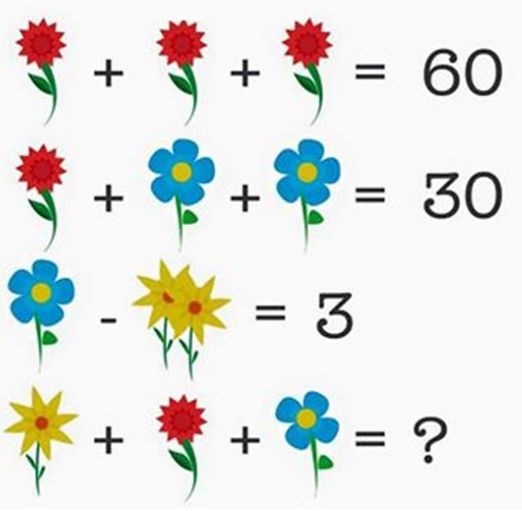
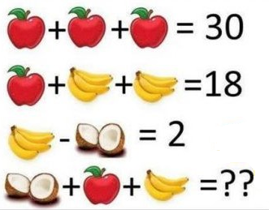
Ejercicio con variables
Calcular la edad de una persona
Calcular las deducciones de un salario mínimo

Slide 11
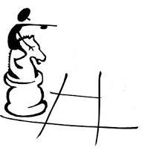
El problema del caballo
El problema del caballo es un antiguo problema matemático en el que se pide que, teniendo una cuadrícula de n x n casillas y un caballo de ajedrez colocado en una posición cualquiera ( x, y ), el caballo pase por todas las casillas y una sola vez.

Slide 12
Escritura de algoritmo
Debe considerar las siguientes partes:
  Una descripción de los datos que serán manipulados.
  Una descripción de acciones que deben ser ejecutadas para manipular los datos.
  Los resultados que se obtendrán por la manipulación de los datos.

